Slide 1
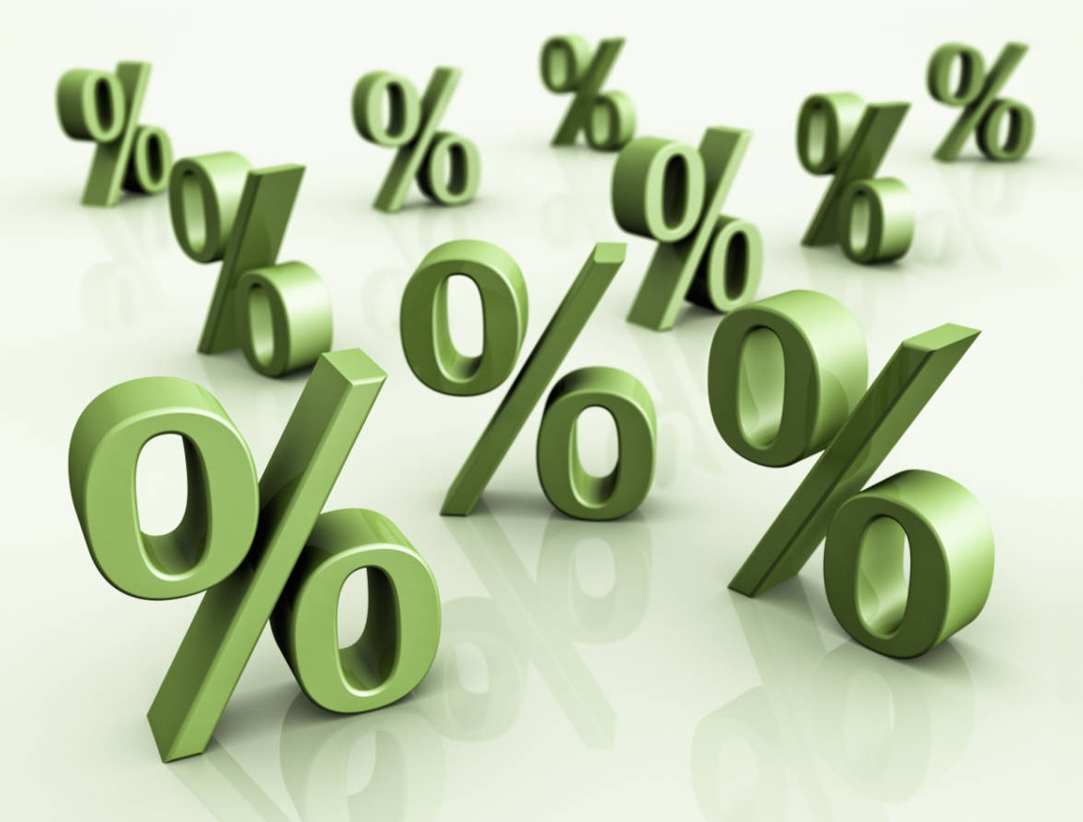
Проектная работа по теме: «Проценты в жизни человека»
Работу выполнил:
ученица 5 класса «А»
МБОУ «Средняя школа №5»
Болдырева А.Р.
Руководитель:
учитель математики
Лукьянчикова Л.И.

Slide 2
Содержание
I. Введение
II. Основное содержание
1 Глава Определение процента
2 Глава История возникновения
3 Глава Три основных типа задач на проценты из курса математики 5 го класса
§ 1 Нахождение % от числа;
§ 2 Нахождение числа по его %
§ 3 Процентное отношение одного числа к другому
4 Глава Проценты в жизни человека
§ 1 Метеорология
§ 2 Проценты в рекламе
§ 3 Проценты в характеристике товаров повседневного спроса
§ 4 Проценты в статистике
§ 5 Нужны ли проценты в работе учителя?
§ 6 Использование процентов в технике
§ 7 Нужны ли знания о процентах медицинским работникам?
§ 8 Нужны ли знания процентов в работе бухгалтера?
§ 9 «Хитрые» проценты
§ 10 Банковский процент
§ 11 Скидки
III. Заключение
IV. Библиография

Slide 3
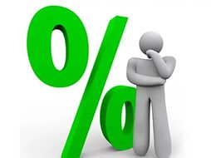
Цель работы – сформировать понимание необходимости знаний процентных вычислений для решения большого круга задач, возникающих в повседневной жизни

Slide 4
Задачи:
1. Дать определение «процента»;
2. Выяснить, где и когда зародилось понятие «процент»;
3.Сформировать умения производить процентные вычисления, необходимые для применения в практической деятельности;
4. Классифицировать задачи на проценты по методам их решения;
5. Показать широту применения процентных расчетов в реальной жизни.

Slide 5
Методы исследования:
наблюдение;
сравнение;
анализ;
обобщение полученного материала;
проектный;
дискуссионный.

Slide 6
1 Глава. Определение процента
Проценты – одно из математических понятий, которые часто встречаются в повседневной жизни. Так, мы часто читаем или слышим, что например, в выборах приняли участие 52,5% избирателей, промышленное производство сократилось на 11,3%, уровень инфляции 8% в год, банк начисляет 12% годовых, молоко содержит 3,2% жира и т.д Проценты выражают части целых чисел в одних и тех же сотых долях. Дробь 0,01 называется процентом и обозначается 1%.

Slide 7
2 Глава. История возникновения
Но, где и когда возникла эта новая единица, кто первый придумал значок процентов? На этот вопрос нет точного ответа. Уже в клинописных табличках вавилонян содержатся задачи на расчет процентов. До нас дошли составленные вавилонянами таблицы процентов, которые позволяли быстро определять сумму процентных денег. Известно, что проценты были уже известны индийцам еще в V в. Это закономерно, так как в Индии с давних пор счет велся в десятичной системе счисления.

Slide 8
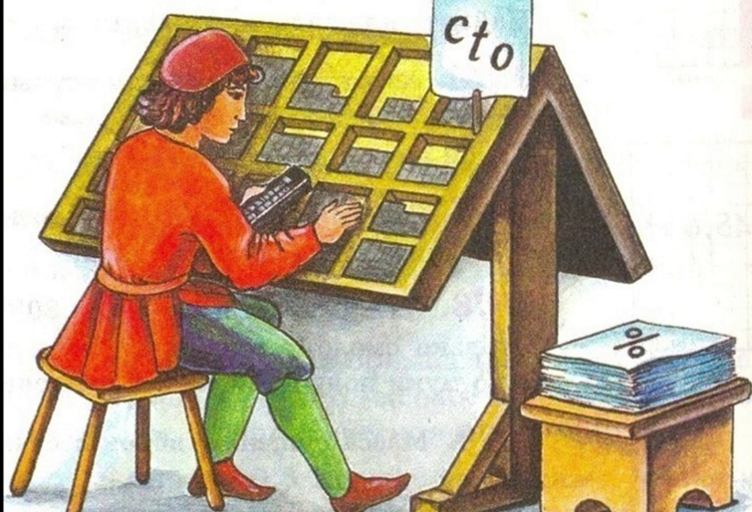
Денежные расчеты с процентами были особенно распространены в Древнем Риме. Римляне называли процентами деньги, которые платил должник заимодавцу за каждую сотню. От римлян проценты перешли к другим народам.
Затем долгое время под процентами понимались исключительно прибыль или убыток на каждые 100 руб. Они применялись только в торговых и денежных сделках. А слово процент произошло с латинского языка от слова pro centum, что означает «за сотню».

Slide 9
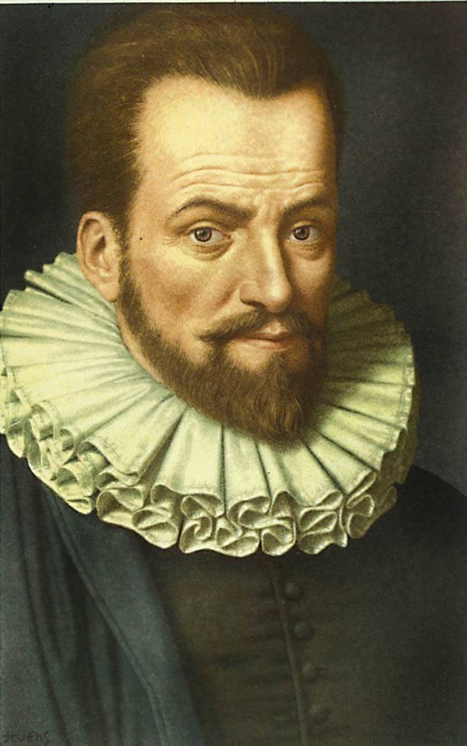
Впервые опубликовал таблицы для расчета процентов в 1584 г. Симон Стевин – инженер из города Брюгге (Нидерланды). В 1685 году в Париже была издана книга «Руководство по коммерческой арифметике» Матье де ла Порта. В одном месте речь шла о процентах, которые тогда обозначали «cto» (сокращённо от cento). По одной из версий наборщик принял это «cto» за дробь и напечатал «%». Так из-за опечатки этот знак вошёл в обиход.

Slide 10
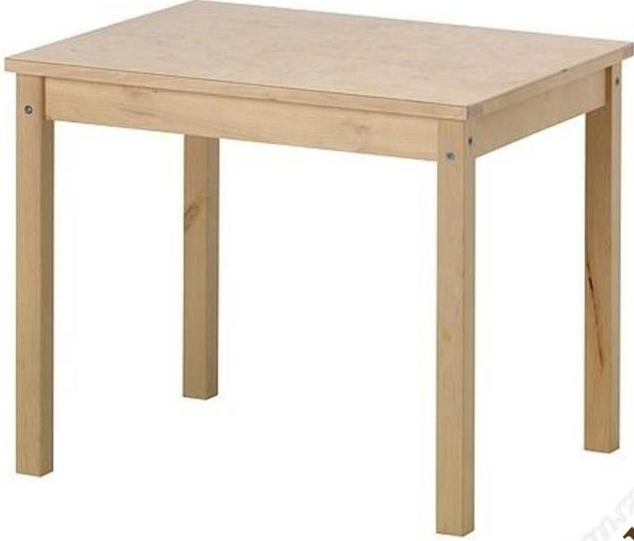
3 Глава. Три основных типа задач на проценты из курса математики 5-го класса § 1 Нахождение процентов от числа
Задача 1. Стол стоит 400руб. Во время акции магазин предоставляет на него скидку 40%. Сколько будет стоить стол во время акции?
Решение:
1) 100% - стоимость товара до акции
100 – 40 = 60% - стоимость товара во время акции.
2) 60% = 0,6
400 0,6 = 240 (руб.) – стоит стол во время акции.
Ответ: 240 рублей.

Slide 11
§ 2 Нахождение числа по его процентам
Задача 2. Цену энциклопедии увеличили на 20%, и она стала стоить 420 руб. Сколько стоила энциклопедия до подорожания?
Решение:
1)100% - первоначальная цена энциклопедии
100 + 20 = 120% - цена энциклопедии после подорожания
2) 120% = 1,2
420 : 1,2 = 4200 : 12 = 350 (руб.) – цена энциклопедии после подорожания
Ответ: 350 руб.

Slide 12
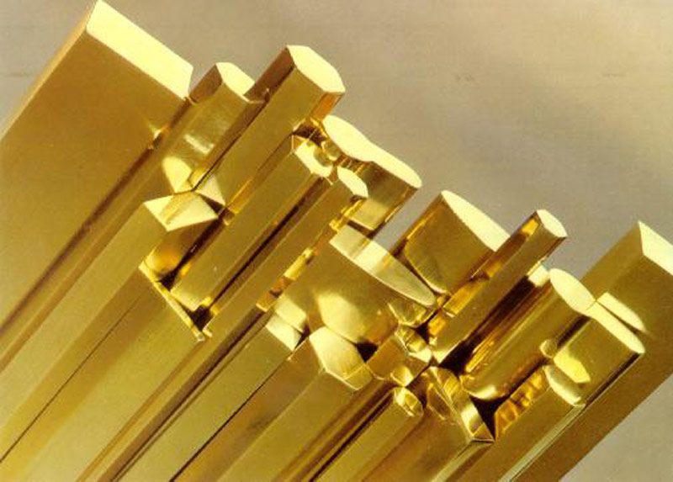
§ 3 Процентное отношение
Задача 3. В 200 г латуни содержится 40 г меди. Каково процентное содержание меди в латуни?
Решение:
1) = 0,2 100 = 20 (г) – меди в 200 г латуни
Ответ: 20 г

Slide 13
4 Глава. Проценты в жизни человека
Область применения процентов расширилась по сравнению с первоначальным употреблением их в ростовщичестве. Проценты встречаются в хозяйственных и финансовых расчетах, статистике, науке и технике.

Slide 14
§ 1 Метеорология
Слово «влажность» мы ежедневно слышим или встречаем, когда слушаем или читаем информацию о погоде. Именно благодаря влажности, мы испытываем ощущения душной комнаты или парилки, в некоторые из летних дней.
Относительная влажность воздуха, о чем мы слышим в сводках Гидрометцентра, измеряется в процентах.
Влажность воздуха – это величина, которая показывает процентное содержание воды в воздухе.

Slide 16
Ощущение влажности воздуха человеком
(субъективное)
НОРМА
60%-70%
СУХОСТЬ
40% и менее
СЫРОСТЬ
80% и более

Slide 17
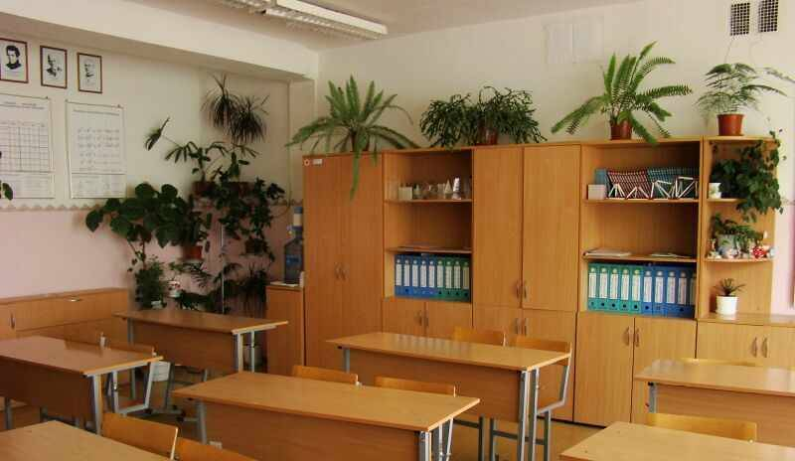
Значение влажности воздуха
Если не увлажнять воздух искусственным путем, то недостаток влаги будет компенсироваться испарением нашей кожи и слизистых оболочек, а также из растений, мебели и т.д.
Нормальные условия по санитарным требованиям к учебным помещениям:
- температура 18 – 21⁰;
- влажность воздуха 40 – 60%.

Slide 18
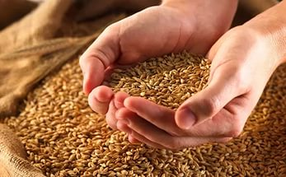
Очень важно правильно установить степень влажности многих материалов и продуктов, потому что многие тела могут быть пригодны для использования (например, цемент, зерно) исключительно при определённой влажности. В определенных границах влажности возможна жизнедеятельность растительных и животных организмов. Вес предмета часто зависит от влажности. Килограммы зерна с влажностью 10% и 15% будут иметь разное количество сухих зерен.

Slide 19
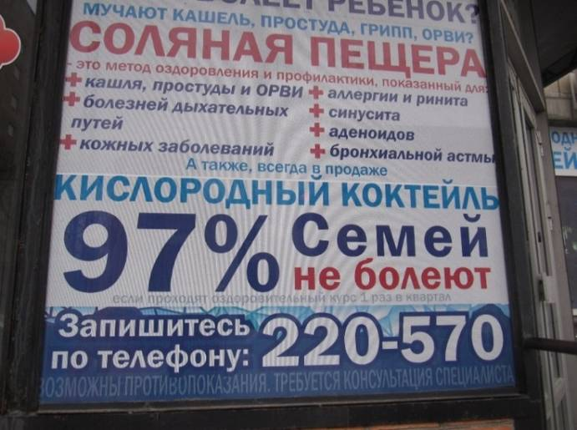
§ 2 Проценты в рекламе
Обычно всякие там математические и прочие наборные знаки живут весьма скучной жизнью. Используются себе в специально отведенных местах, особо сильно не высовываются и не подвергаются всяческим дизайнерским преобразованиям. Но есть у этого правила исключения. Самая интересная судьба наблюдается у знака процента — %. В последнее время он стал почти таким же символом наживы, как знак доллара — $, который уже давно является коротким, но ясным визуальным воплощением всех возможных жилых и не только благ.

Slide 20
Судя по всему, знак % является ключевым сигналом для людей, желающий обрести доход путем преумножения имеющегося состояния либо экономии на тратах. Что и используют рекламодатели.
Проценты начинают обладать своими особыми свойствами, с ними можно проводить разные манипуляции. Что только не увидишь в волшебном мире рекламы.

Slide 21
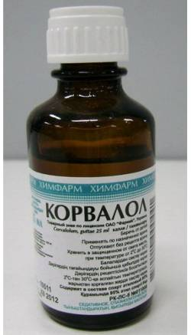
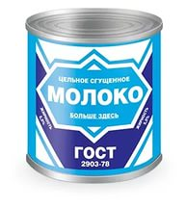
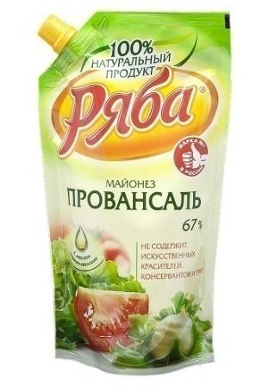
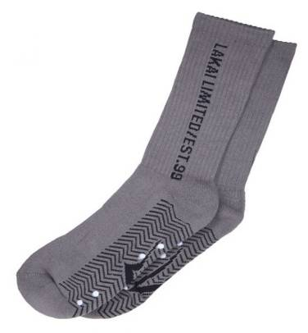
§ 3 Проценты в характеристике товаров повседневного спроса
Этикетки:
Сгущённое молоко: масса 380 гр., в составе 9 % жира , 0,9 % молочного жира, 525 углеводов | Лекарство «Корвалол»: в составе спирт этиловый – 95 %
Майонез «Провансаль»: масса 250 гр., в составе 67% жира | Носки: 70% хлопок +30% эластик

Slide 22
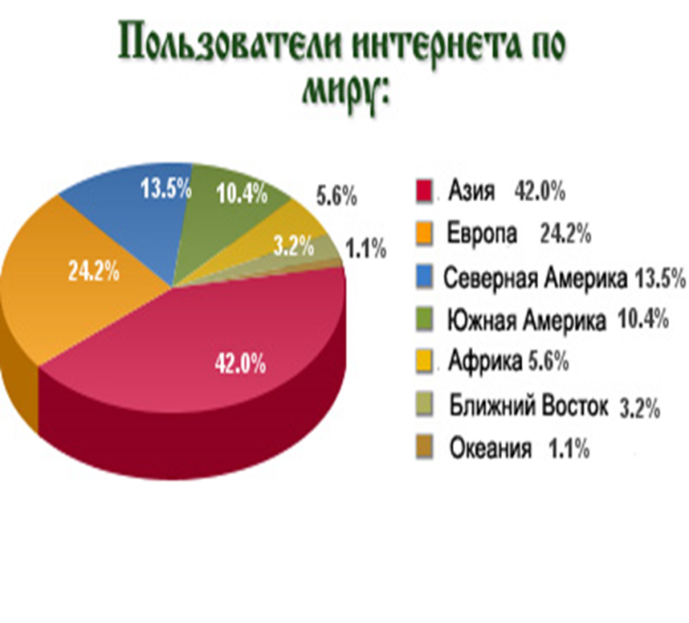
§ 4 Использование процентов в статистике
Статистика — отрасль знаний, в которой излагаются общие вопросы сбора, измерения и анализа массовых статистических (количественных или качественных) данных; изучение количественной стороны массовых общественных явлений в числовой форме.

Slide 23
§ 5 Нужны ли проценты в работе учителя?
Задача. В нашем 5А классе 27 человек. Итоговую контрольную работу по математике писали 24 человека. На «5» - 4 человека, на «4» - 15 человек, на «3» - 4 человека, на «2» - 1 человек. Найти % успеваемости; % качества знаний; СОУ
Решение:
1) % успеваемости = количество учеников, написавших без «2» : на общее количество учеников 100%
% успеваемости = 96%
2) % качества знаний = количество учеников, написавших на «4» и «5» : на общее количество учеников и умножить на 100%
% качества знаний = 79%

Slide 24
3) СОУ =
Количество на «5» х 1 4 х 1 = 4
Количество на «4» х 0, 64 15 х 0, 64 = 9,6
Количество на «3» х 0, 36 4 х 0, 36 = 1,44
Количество на «2» х 0, 14 1 х 0,14 = 0, 14
СОУ = 63%
Это хорошие показатели. Для сравнения в 5В классе: % успеваемости -78%; % качества знаний – 35%: СОУ – 47%.
Вывод: для составления отчетов педагогам нужны знания о процентах.

Slide 25
Сравнительная диаграмма результатов контрольной работы по математике в 5-х классах

Slide 26
§ 7 Нужны ли знания о процентах медицинским работникам?
Для обработки инструментов (зеркал, ложки Фолькмана, шприцов и др.) берут:
- 5% раствор самаровки;
- йод – 5 % спиртовой раствор для наружного применения;
- раствор аммиака – 10%.
Ежеквартально медицинские работники готовят отчёты по своей работе.
Вывод: знания о процентах очень нужны медицинским работникам.

Slide 27
§ 6 Использование процентов в технике
Принято считать, что чем большую часть потребляемой энергии механизм затрачивает для того, чтобы преодолевать полезные сопротивления, тем более совершенным он является. Степень совершенства механизма математически выражается КПД – коэффициентом полезного действия.

Slide 30
§ 8 Нужны ли знания процентов в работе бухгалтера?
Я узнала, что отчисления от заработной платы работников в:
- в ПФР- 22,0 %;
- ФСС – 2,9%;
- ФФМС – 5,1%.
Вывод: большая часть работы бухгалтера включает математические расчеты, связанные применением процентов.

Slide 31
§ 9 «Хитрые» проценты
Задача 5. Бизнесмен Бубликов получил в 2012 году прибыль в размере 5000 рублей. Каждый следующий год его прибыль увеличивалась на 300% по сравнению с предыдущим годом. Сколько рублей заработал Бубликов за 2015год?
Решение:
Вопрос 1: можно ли первоначальную прибыль умножить на 900%?
5000 х 9 = 45000 руб.
Правильно ли ?
Вопрос 2: изменение на 100%, 200%, 300% и т.д. соответствует изменению во сколько раз?
На 100% - в 2 раза; на 200% - в 3 раза; на 300% - в 4 раза; на 400% - в 5 раз и т.д.
5000 х 4 =20000 (руб.) – прибыль в 2013г.
20000 х 4 = 80000 ( руб.) – прибыль в 2014г.
80000 х 4 = 32000 (руб.) – прибыль в 2015г.
Ответ: 32000 руб.

Slide 32
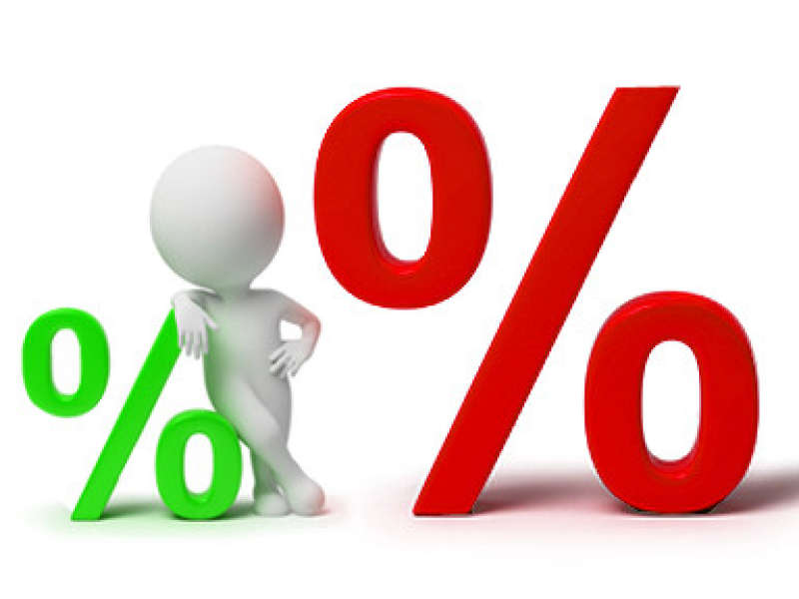
§ 10 Банковский процент
В банках используют 2 вида процентов при расчетах.
Простые проценты – это проценты, начисляемые на фактическую сумму за фактический период ее нахождения на депозите.
Сложные проценты - начисление процентов на проценты, расчет процентов на два или большее число периодов, проводимый таким образом, что процент начисляется не только на исходную сумму, но и на процент, начисленный в предыдущем периоде.

Slide 33
Задача. Мы хотим положить в Сбербанк 10 тыс. рублей, чтобы на них «росли» проценты. Для удобства вычислений будем считать, что банк предлагает 12% годовых, если кладем на 3 месяца, 13% годовых, если на 6 месяцев и 15% годовых, если вклад на год. На какой депозит выгоднее всего положить?
Решение:
1. Если будем класть на 3 месяца, потом еще эту же сумму на 3 месяца и так до конца года. В первый раз прибыль составит 3% от 12% годовых, т.е. Увеличится в 1,03 раза, т.е. на 112,5%. Очень выгодно.
2. Если положим на полгода из расчета 13% годовых, то через полгода доход увеличиться на 6,5%.
3. Если мы откроем вклад на 1год, то наша прибыль составит 1500 рублей.
Вывод: в результате исследования я пришла к выводу, что если открывать вклад на 3 месяца с последующим пролонгированием на тот же срок в течение года, то мы получим прибыль больше, чем сразу за 12 месяцев.

Slide 34
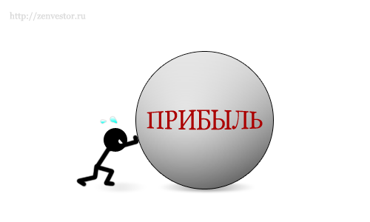
§ 11 Скидки § 11 Скидки Обратите внимание! Продавец, предоставляя скидку, преследует две цели: получить дополнительную прибыль или избавиться от немодного, не интересного покупателям товара. Постоянно действующие скидки с течением времени теряют свою актуальность, на них перестают обращать внимание.

Slide 35
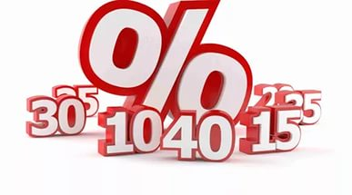
Временные скидки. Предоставляются в определенный временной интервал (утро, ночь), в сезон (лето, зима) или в предпраздничные дни.
Сегментные скидки. Предоставляются определенному кругу лиц или социальной группе (студенты, домохозяйки, пенсионеры).
Скрытые, или непоследовательные, скидки. Тип скидки, о которой покупатель узнает, только стоя у кассы и собираясь расплачиваться или получая «в подарок» ужасного вида чайник со свистком. Так и хочется спросить: зачем? Есть эта скидка или нет, уже не важно.
Спасающие от дополнительных затрат. Продажа залежалого, немодного товара или распродажа в связи с окончанием сезона и избавление от затрат на хранение и транспортировку товара.

Slide 36
III. Заключение
В ходе своих исследований я пришла к выводу, что пока понятию «процент» нет альтернативы.
Некоторые категории людей обязаны владеть этим понятием, исходя из требований профессии.
Показала широту применения процентных вычислений в реальной жизни.
Среднестатистическому человеку нужно владеть понятием «процент», чтобы уметь правильно считывать и воспринимать различную информацию, и выстраивать свои действия, исходя из этого.
Я поучила умения:
- самостоятельно планировать свою деятельность;
- осуществлять контроль своей деятельности;
- умение организовывать сотрудничество с педагогом;
- умение использовать свою речь для выражения своих мыслей;
- получила много новой и полезной информации.

Slide 37
IV.Библиография
Зубарева И.И, Мордкович А.Г. Математика 5 - М.: Просвещение, 2013г.
Я познаю мир: Детская энциклопедия: математика. Под общей редакцией О. Г. Хинн – М. ООО «Фирма издательства АСТ» 1999г.
Энциклопедия для детей. Т.11 Математика; Аванта +, 1999
«Из истории математики» В. А. Александров М. Просвещение» 2005г ОГЭ. Математика. Под редакцией И.В. Ященко. 2015г.

